Slide 1

Prof. Rildo Oliveira
rildexter@hotmail.com
Programação para Dispositivos Móveis
Flutter – Primeiro Programa

Slide 2
O que é o flutter
Flutter é um SDK de código aberto criado pelo Google para o desenvolvimento de aplicativos para Android, iOS, Desktop ou Web,

Slide 3
Pré-requisitos
Dart
Android Studio
Vscode
Flutter
Extensões do dart e Flutter no AS ou VS

Slide 4
Falha powershell ubuntu
https://docs.microsoft.com/pt-br/powershell/scripting/install/installing-powershell-core-on-linux?view=powershell-6
A falha ocorre por icompatibilidade do powershell com sistemas diferentes do windows.
No ubuntu 18
# Download the Microsoft repository GPG Keys
wget -q https://packages.microsoft.com/config/ubuntu/18.04/packages-microsoft-prod.deb
# Register the Microsoft repository GPG Keys
sudo dpkg -i packages-microsoft-prod.deb
# Update the list of products
sudo apt-get update
# Enable the "universe" repositoriessudo add-apt-repository universe
# Install PowerShellsudo apt-get install -y powershell
# Start PowerShell
pwsh

Slide 5
Emulador- Genymotion
Genymotion
Virtualbox
Conta de usuário
Baixar uma ISO de Android

Slide 6
Emulador - celular
Próprio celular
Abra o aplicativo “Settings” (Configurações);
No Android 8.0 ou em versões superiores, selecione “System” (Sistema);
Role a tela e selecione “About phone” (Sobre o telefone);
Role a tela e toque 7 vezes em “Build number” (Versão do Android).
Retorne à tela anterior “Settings” (Configurações) e role até o final;
Você deve encontrar agora as “Developer options” (Opções do Desenvolvedor)
Ative o modo depurador USB

Slide 7
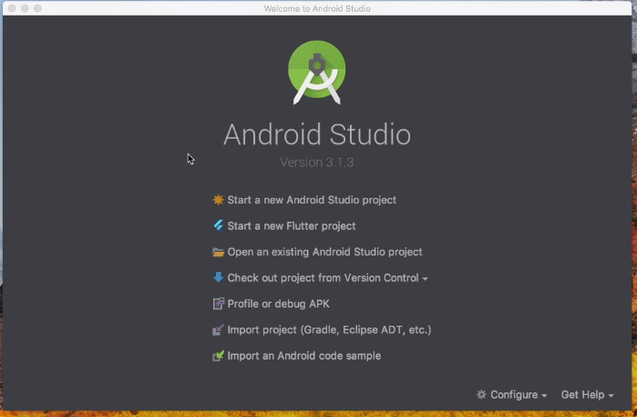
Primeiro Projeto
Android studio

Slide 8
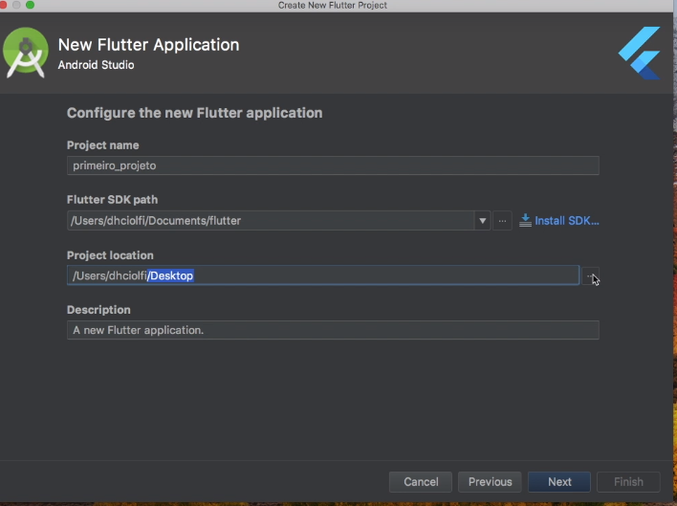
Primeiro Projeto
Project name: o nome do projeto;
Flutter SDK path: caminho do path instalado;
Project location: localização da pasta com seus projetos. Esta pasta não pode conter ascii em seu nome ou caminho;
Description: apenas a descrição do projeto.

Slide 9
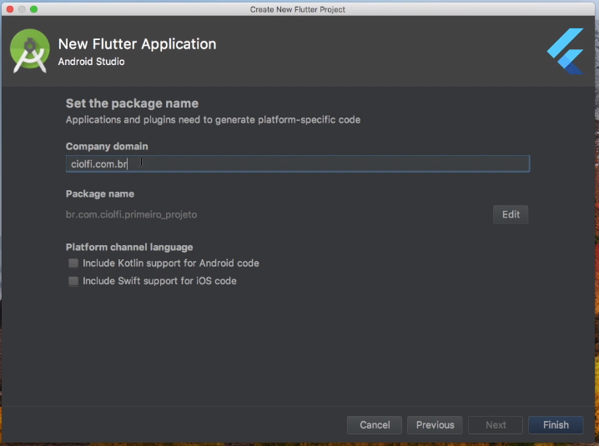
Primeiro Projeto
Company domain: domínio da empresa. Servira como nome para uso dentro da loja google. Ficará ao contrario no nome da pasta.

Slide 10
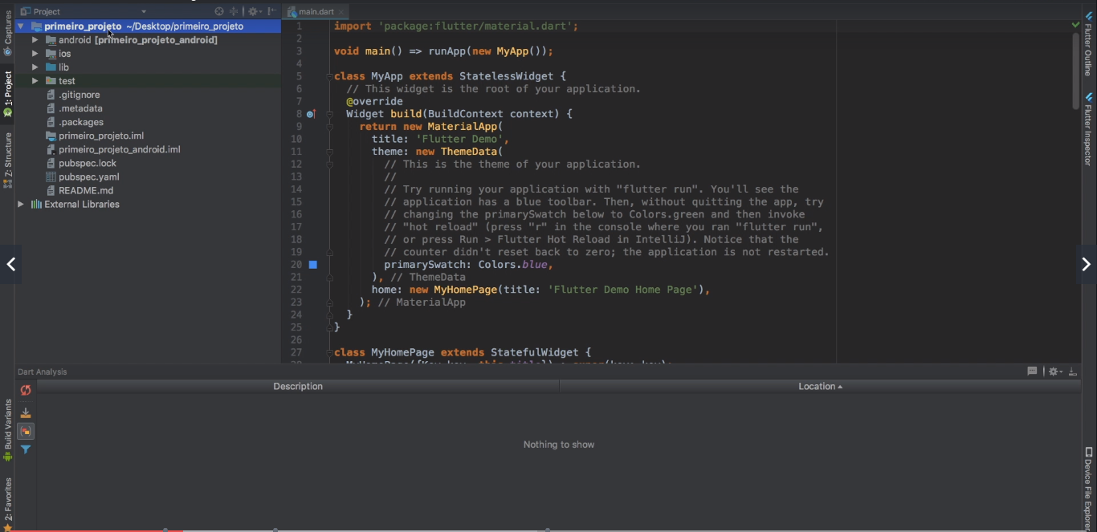
Primeiro Projeto
Projeto criado

Slide 11
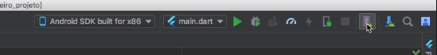
Primeiro Projeto
Criando emulador

Slide 12
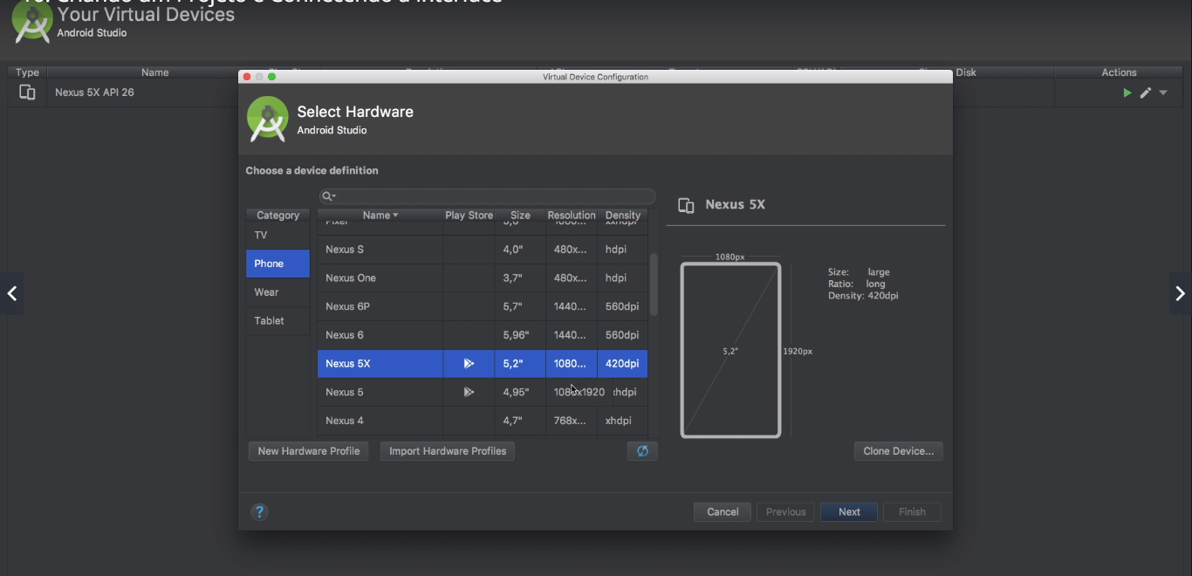
Primeiro Projeto-Criando emulador

Slide 13
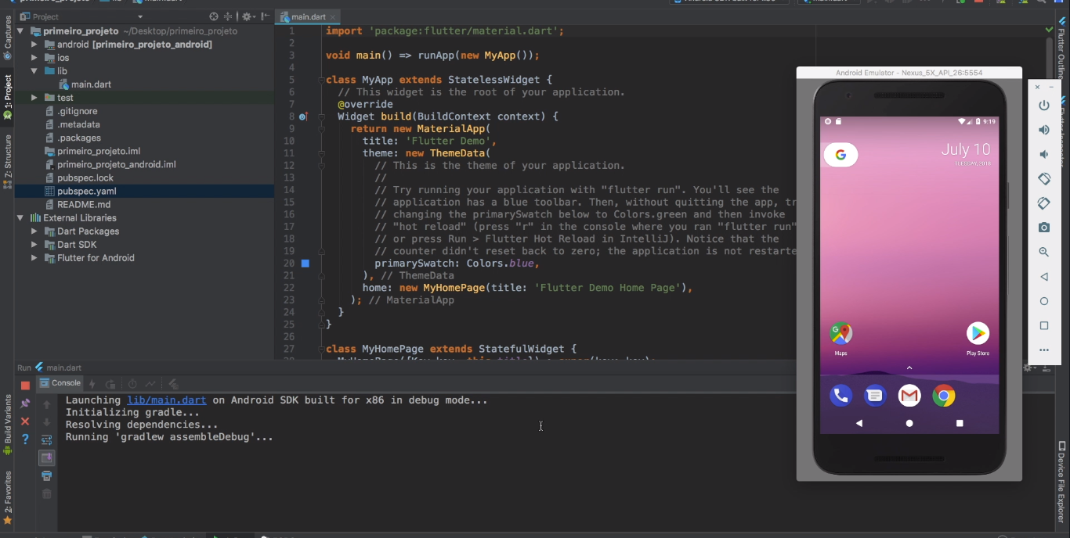
Primeiro Projeto-Criando emulador

Slide 14
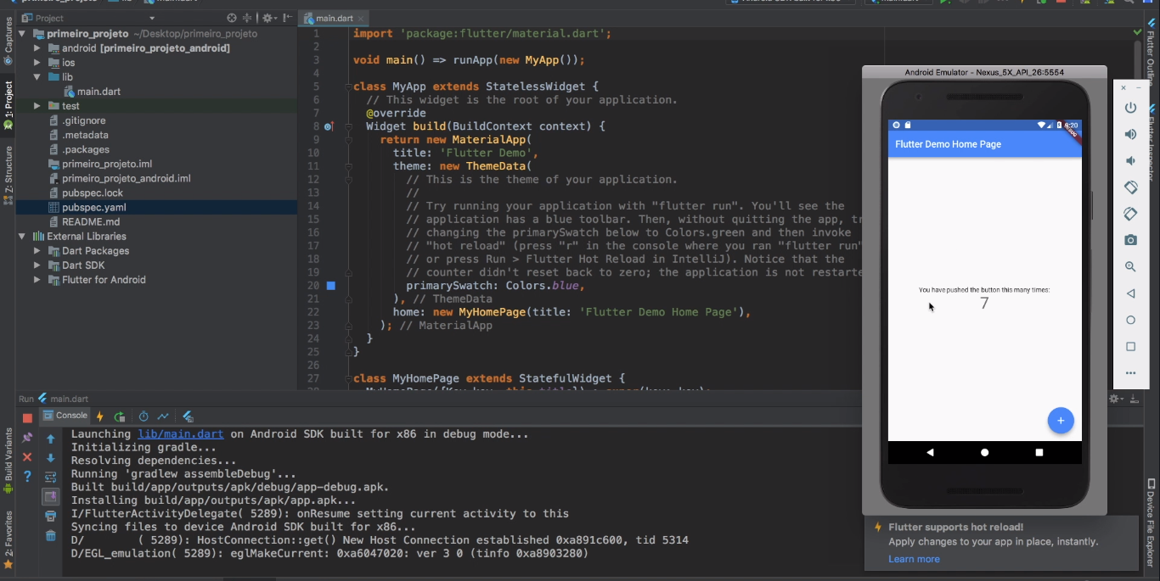
Primeiro Projeto-Criando emulador

Slide 15
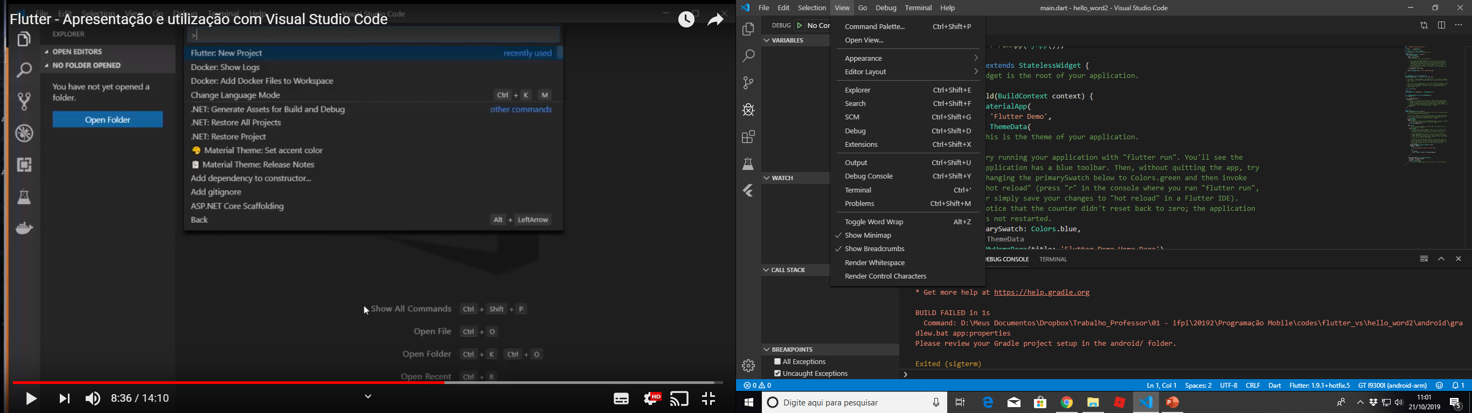
Primeiro Projeto
No VSCode
https://www.youtube.com/watch?v=xBU6qqsT_Yo
Escolha Comand Palette

Slide 16
Primeiro Projeto
No VSCode
Escolha Comand Palette
Flutter: New Project

Slide 17
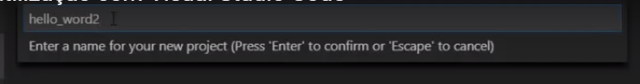
Primeiro Projeto
No VSCode
Escolha Comand Palette
Flutter: New Project
Escolha um nome. Letras minúsculas, sem ascii e somente o uso do undeline para divisão de nomes será permitido.

Slide 18
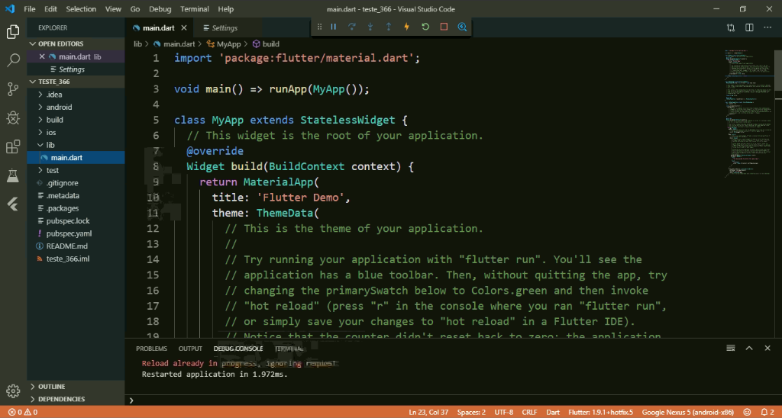
Primeiro Projeto

Slide 19
Primeiro Projeto
Abra seu emulador ou conecte seu celular

Slide 20
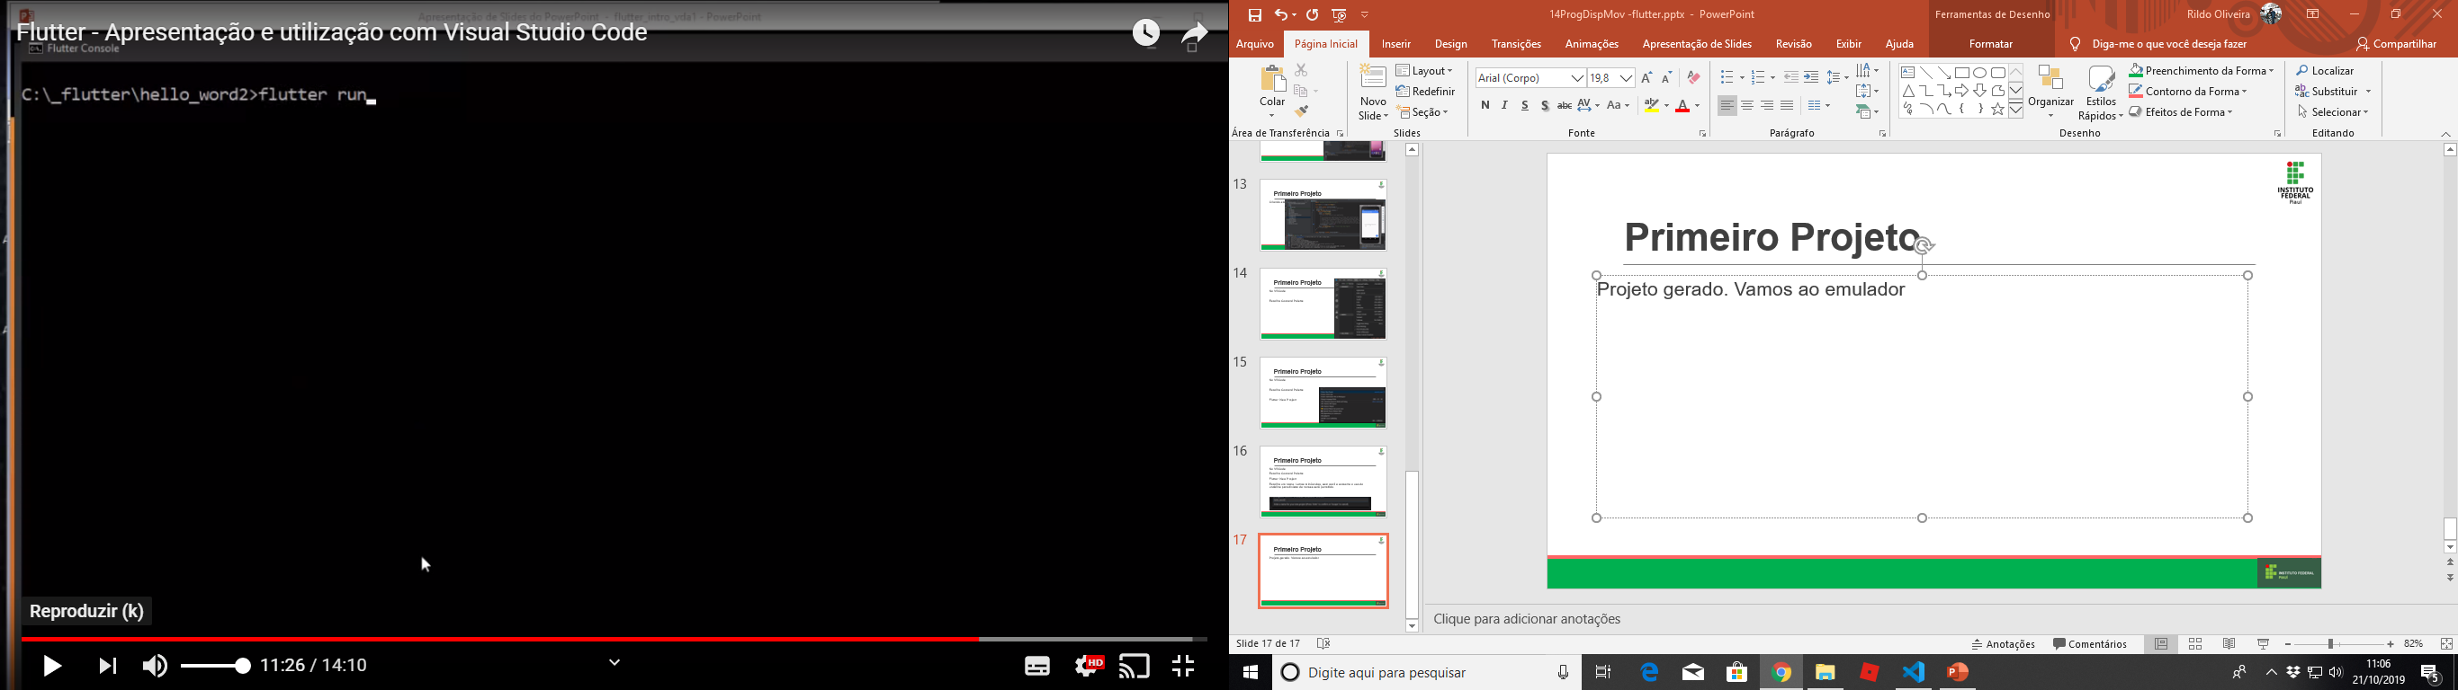
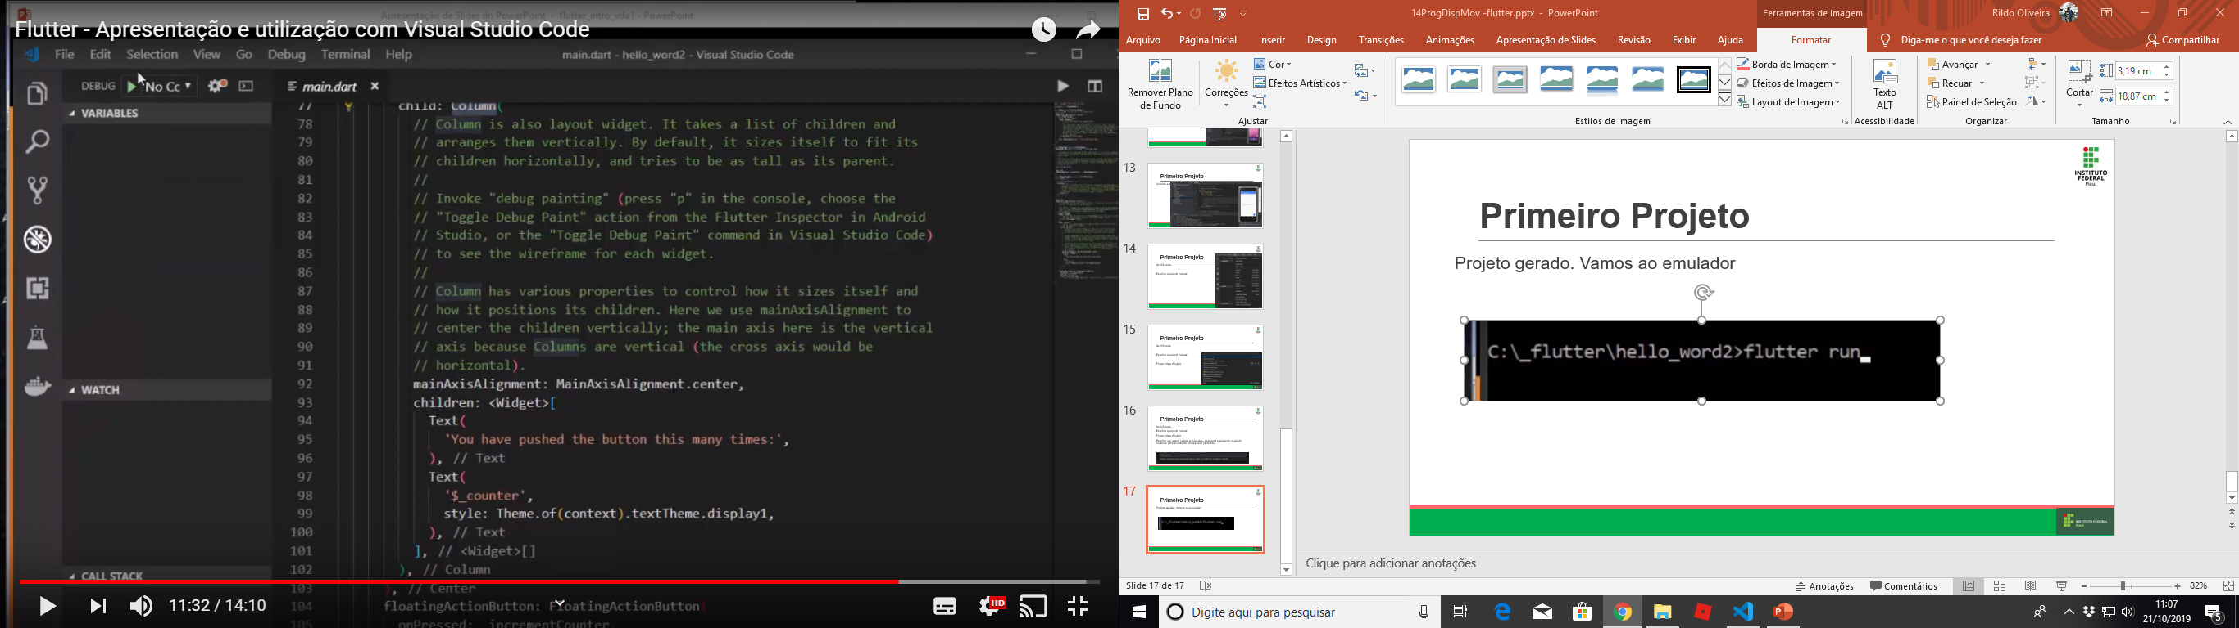
Primeiro Projeto
Projeto gerado. Vamos ao emulador
Ou F5

Slide 21
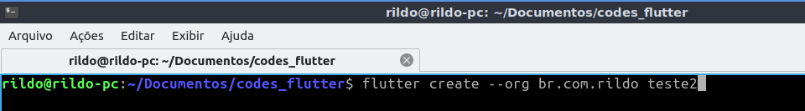
Falha no VScode
No vscode o nome developer ficara como example.com e futuramente isso gera o problema na loja google.

Slide 22
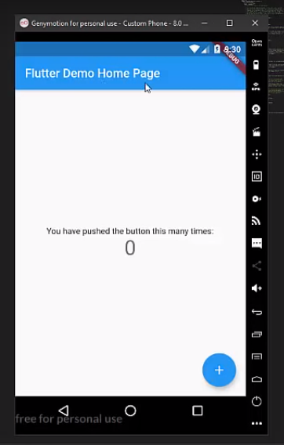
Primeiro Projeto

Slide 23
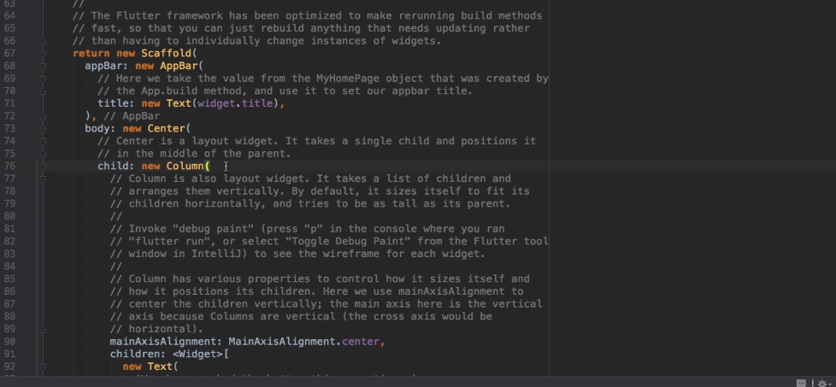
Primeiro Projeto
Após nosso primeiro projeto ficar pronto vamos apagar todo conteúdo do main dart.

Slide 24
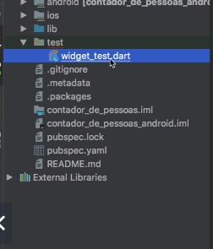
Primeiro Projeto
Vamos deletar o arquivo test.dart

Slide 25
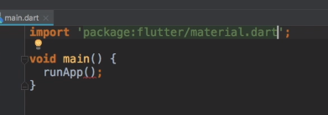
Primeiro Projeto
No arquivo dart main faremos:
Importar uma biblioteca de materiais.
Criar um run para nosso app iniciar algo

Slide 26
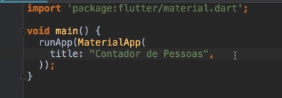
Primeiro Projeto
No arquivo dart main faremos:
Passamos um parâmetro no run chamando a biblioteca. Criamos um nome para o app

Slide 27
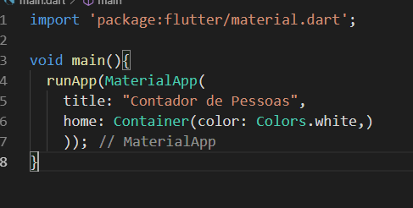
Primeiro Projeto
No arquivo dart main faremos:
Por fim criamos um container que abrigara as cores do app

Slide 28
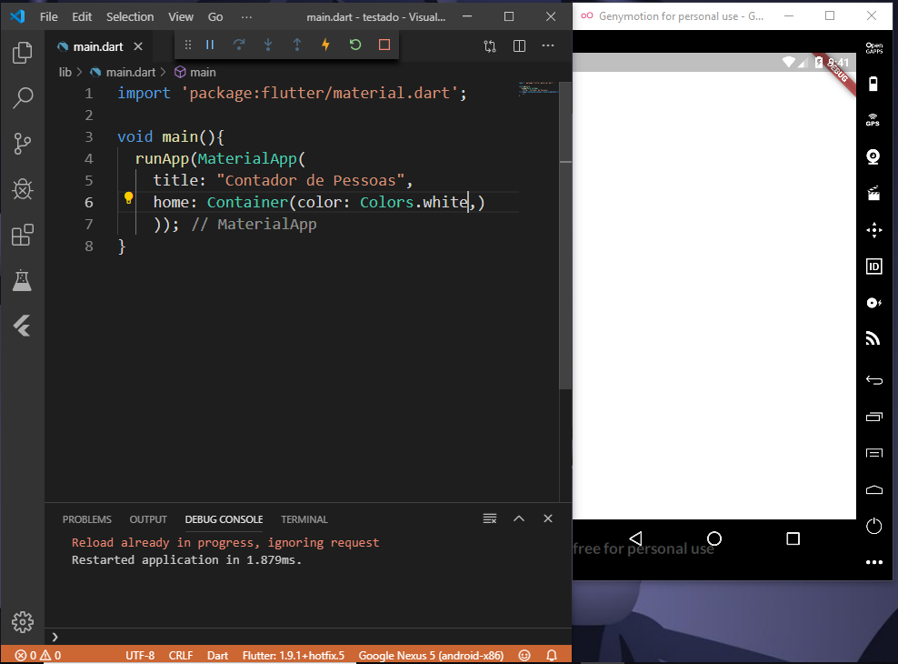
Primeiro Projeto
Temos o aplicativo rodando.

Slide 29
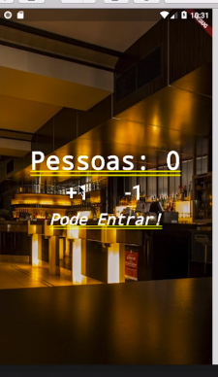
Colunas e Textos
Vamos criar um contador de pessoas.
No modelo ao lado temos quatro widgets principais em tela

Slide 30
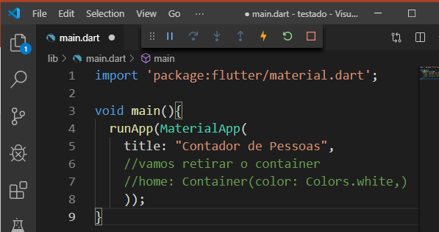
Colunas e Textos

Slide 31
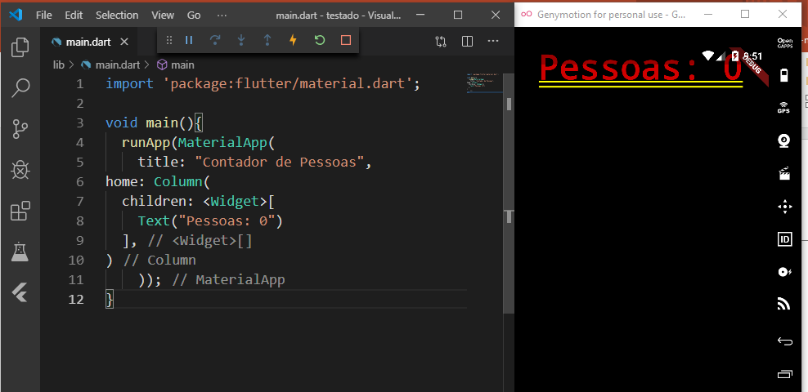
Colunas e Textos

Slide 32
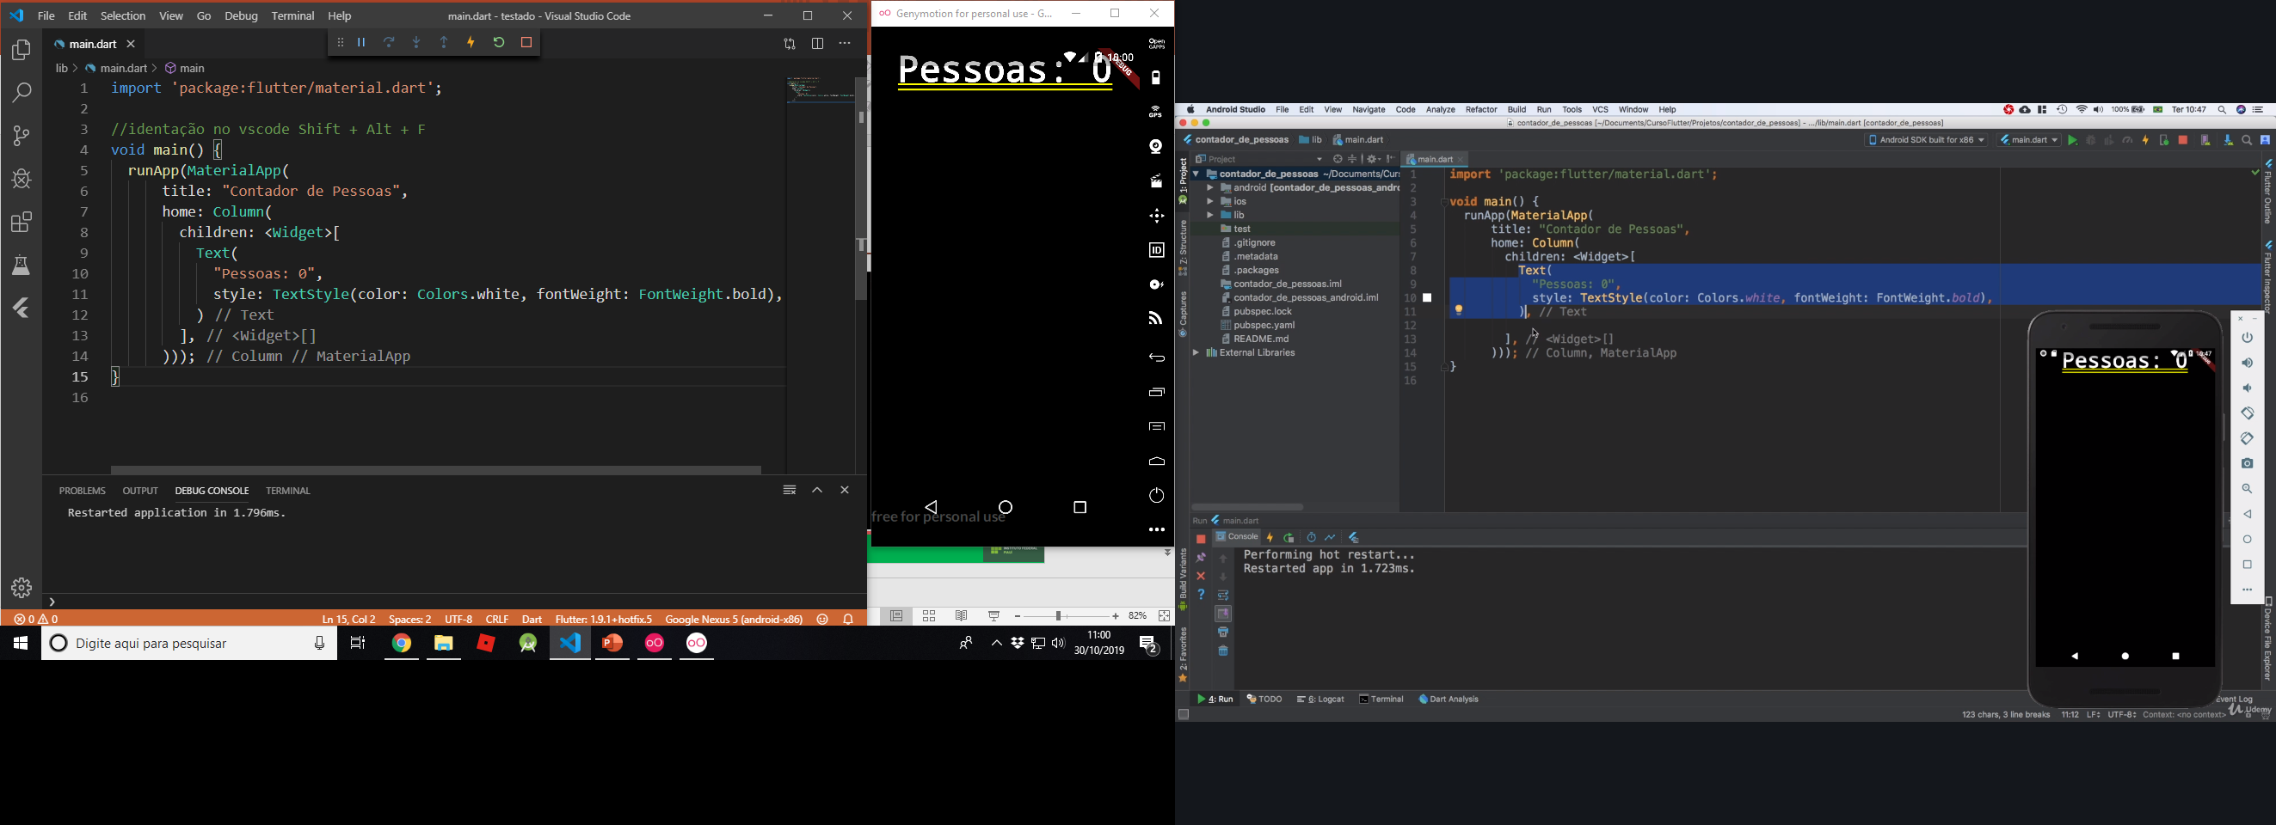
Colunas e Textos
Mudando fonte do texto

Slide 33
Colunas e Textos

